Slide 1
Тема урока: Экономическое районирование России

Slide 2
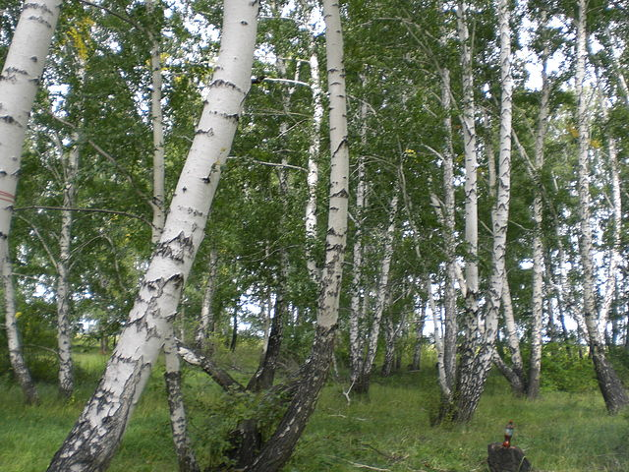
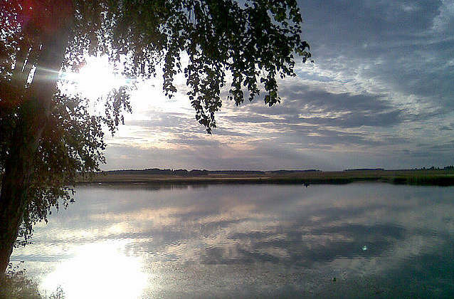
Нет, я родился не у трёх берёз- В горах, где реки пенятся, блистая, В любом краю России На вопрос, откуда я, отвечу Я, с Алтая! Я рос- мой мир со мною вместе рос, Входили в сердце истины простые В любом краю планеты на вопрос, Откуда я, отвечу: - из России. Б. Укачин

Slide 3
Сегодня мы постараемся понять: к чему приводят и как влияют на развитие экономики страны её внутренние территориальные различия.

Slide 4
Обсуди в группе:
1 группа Сделайте вывод о природных условиях нашей страны (рельеф, климат, воды)
2 группа Сделайте вывод о природных ресурсах страны (минеральные, почвенные, лесные, рекреационные)
3 группа Что такое хозяйство? Назовите отрасли хозяйства, которые исторически сложились на территории России и обоснуйте свой ответ

Slide 5
Территория РФ
Самое крупное
государство по
площади
(17,1 млн.кв. км.)
Разнообразные
природные условия
и природные
ресурсы
Многонациональное
(130 народов),
неравномерность
размещения
Исторически
сложившиеся
отрасли
хозяйства

Slide 6
НО Отдельные территории отличаются природными условиями, населением, хозяйством

Slide 10
Оцените
Природные условия
Природные ресурсы
Население
Хозяйство
в каждом районе
1группа
Полярный
район
2 группа
Центр Европейской
части
3 группа
Юг европейской
части

Slide 11
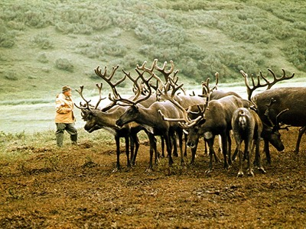
Полярный район
сложные природные условия
богатые и разнообразные природные ресурсы
низкая плотность населения

Slide 12
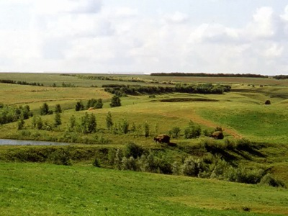
Центр Европейской части России
благоприятные природные условия
бедность и истощенность природные ресурсы
высокая плотность населения

Slide 13
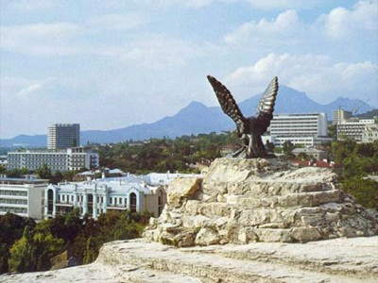
Юг европейской части России
очень благоприятные природные условия
богатые природные ресурсы
самая многонациональная с высокой плотностью населения

Slide 14
Отрасли хозяйства
Полярный район
Горнодобывающая
Топливная
Лесная
рыболовство
Центральный район
Машиностроение
Химическая
Наука
Транспорт
Юг России
С/х
Туризм
Топливная промышленность.

Slide 15
Отрасли специализации
Это отрасли, которые являются главными на определённой территории или в стране в целом, определяющее её лицо.
К=П/Н,
где К-коэффициент специализации
П -доля продукции района в общем производстве страны,
Н –доля населения

Slide 16
Географическое разделение труда
ГРТ- это специализация территории на производстве определённых товаров и услуг с последующим обменом
Результат ГРТ -формирование экономических районов.
Экономический район –это компактная территория, отличающаяся своей специализацией в ГРТ и комплексным развитием

Slide 17
Список использованных источников
А) Список использованных печатных источников
Алексеев А.И., Николина В.В.“География: население и хозяйство России”, 9-й класс, (М.: Просвещение).2004г.
Б) Активные ссылки на использованные изображения
http://900igr.net/photo/priroda/Tundra.files/056-Ochen-krasiva-tundra-vesnoj.html - Тундра
http://bigpicture.ru/?p=6613 - Центральная часть России
http://souz-travel.ru/wp-content/uploads/2013/02/Краснодар1.jpg - Юг России

